Slide 1
Meine sommerferien
Zosia Roszczyk |5B

Slide 2
Wo?
Ich war in Polen, in Italien und in Großbritannien
In Polen war ich in Swieradow Zdrój. Mein Hotel heißt Biały kamień.
In Italien war ich in Pisa, Portofino und Viareggio
In Großbritannien ich war in Totnes

Slide 3
Wie lange?
Ich war in Polen, in Italien und in Großbritannien
Ich war in Swieradow Zdrój 3 Tage
In Italien war ich 2 Wochen
Ich war in Totnes 3 Wochen

Slide 4
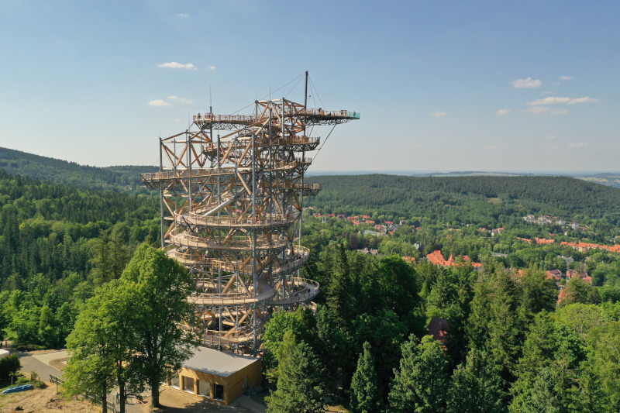
Was hast du hier gemacht - in polen?
Ich besichtige Sky Walk in Swieradow Zdrój in Polen.

Slide 5
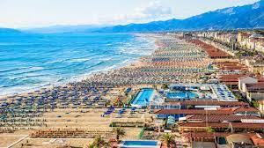
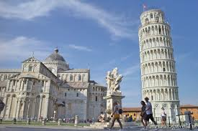
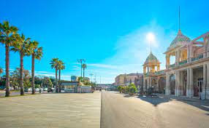
Was hast du hier gemacht - in italien?
Ich besichtige Krzywa Wieża in Pisa in Italien. Und in Viareggio schwimme ich im Meer.

Slide 6
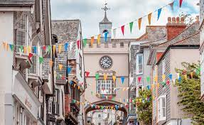
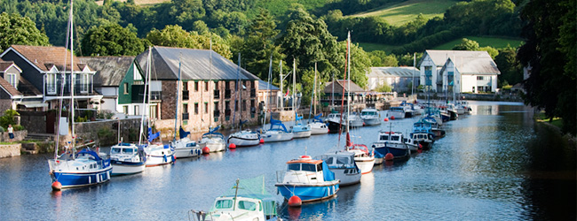
Was hast du hier gemacht - in großbritannienn?
Ich war mit meiner Familie. Ich spiele Fußball mit meinem Cousin und besichtige Stadt Totnes.

Slide 7
Wie war das wetter?
Das Wetter war gut in Swieradow zdroj und in Totnes. in Italien das Wetter war warm.

Slide 8
Danke

